Slide 1
DEPARTAMENTO DE CIENCIAS ECONÓMICAS ADMINISTRATIVAS Y DE COMERCIO
CARRERA INGENIERÍA EN FINANZAS Y AUDITORÍA
PROYECTO DE TESIS PREVIO A LA OBTENCIÓN DEL TÍTULO DE:
INGENIERO EN FINANZAS Y AUDITORÍA CPA
“ANÁLISIS DE LAS FINANZAS DE LOS ECUATORIANOS CON LA ELIMINACIÓN DEL SUBSIDIO AL GAS LICUADO DE PETRÓLEO (GLP) EN LA PROVINCIA DE PICHINCHA”
AUTORAS:
ESTRELLA IZURIETA CLAUDIA ESTEFANÍA
TARAMUEL MARTINEZ CRISTINA ELIZABETH
DIRECTORA: ECON. ELCY GALLEGOS MEDINA
AGOSTO 2017

Slide 2
INTRODUCCIÓN
Las motivaciones que incidieron para desarrollar el tema de investigación nacen de la necesidad de conocer el impacto en las finanzas de los ecuatorianos ante la posible eliminación del subsidio al Gas Licuado de Petróleo (GLP).
Para lo cual es necesario determinar el costo real de un cilindro de 15Kg de GLP, así como el gasto anual en el que incurre el Estado Ecuatoriano por concepto de este subsidio.
Es importante conocer la problemática, a fin de poder identificar el impacto financiero, la población más vulnerable y así presentar una propuesta de focalización que reduzca la afectación en las finanzas de los ecuatorianos.

Slide 3
OBJETIVOS
OBEJTIVO GENERAL
Analizar las finanzas de los ecuatorianos con la eliminación del subsidio al Gas Licuado de Petróleo en la provincia de Pichincha.
OBJETIVOS ESPECÍFICOS
Analizar la situación del GLP en la provincia de Pichincha.
Determinar la evolución del mercado interno del GLP.
Analizar el proceso de comercialización del GLP.
Determinar el costo real y valoración del subsidio del GLP en el Ecuador.
Conocer la medida en que afectara a la demanda de Gas Licuado de Petróleo la eliminación de este subsidio en los ecuatorianos.

Slide 4

HIPÓTESIS
¿La eliminación del subsidio al Gas Licuado de Petróleo en Ecuador provocará una disminución significativa en las finanzas de los ecuatorianos, afectando su capacidad adquisitiva?
¿Cuál es el verdadero costo del cilindro de Gas Licuado de Petróleo “GLP”, el cual paga el Estado ecuatoriano?
Con la aplicación del subsidio del GLP como política gubernamental implementada con la finalidad de disminuir la pobreza de la población ecuatoriana, en busca de una mejor distribución de los recursos energéticos que ayuden a un mejor crecimiento financiero, no ha resultado eficaz debido al bajo nivel de estructuras del gobierno y ha conducido a un riesgo de gobernabilidad del país.

Slide 5
TEORÍAS DE SOPORTE
TEORÍA DE JOHN KEYNES (Keynesiana)
Según Vicente Camarasa en su libro RECETAS PARA SALIR DE LA CRISIS, MODELO KEYNES manifiesta que:
“Las teorías de Keynes se pusieron en marcha a raíz de la segunda guerra mundial, en ella el Estado intentaba reactivar la economía inyectando gran cantidad de dinero, aumentando el poder de compra de los sectores más pobres, a través de pensiones y subsidios, o bien, a través de una política impositiva que favorezca los ingresos mínimos.”
Los subsidios juegan un papel importante en momentos de crisis según el Keynesianismo, ya que sirve como instrumento para que el estado pueda llevar a la economía a su equilibrio, estimulando el consumo e incrementando el nivel de empleo. (Amoroso & Ramos, 2016).
La teoría de Keynes en el Ecuador se puede evidenciar en los subsidios, el Estado Ecuatoriano inyecta dinero mediante el subsidio a diferentes productos o servicios, esto con el objetivo de movilizar la economía y con la perspectiva de crecimiento.
Así también el Estado espera que la calidad de vida de los ecuatorianos mejore, se incremente el empleo y se genere mayor consumo, dando como resultado el aumento de los impuestos que reciba el Gobierno en el Presupuesto General del Estado.

Slide 6
TEORÍAS DE SOPORTE
TEORÍA DE KARL MARX (Marxismo)
Para Karl Marx precursor del marxismo, el capitalismo dividió a la sociedad en dos clases: los dueños de los medios de producción (capitalistas) y aquellos que solo venden su trabajo en el mercado (el proletariado), donde la riqueza de unos significaba la pobreza de otros.
La intervención del Estado es esencial, ya que se debe aplicar políticas socioeconómicas para el control de la economía, en la teoría de Marx se contempla que una de estas políticas son los subsidios dirigidos a la fuerza de trabajo.
En el Ecuador mediante la aplicación del subsidio se incentiva una economía igualitaria, que beneficie a las personas más vulnerables, haciendo que su capacidad adquisitiva crezca, mejorando su calidad de vida.
Según Alemeida R. en su documento, Impacto Social de la Política de Subsidios Sociales Básicos, manifiesta que:
“El marxismo plantea que, a través de los subsidios, el Estado asume parte del costo de producción de la fuerza de trabajo, con lo cual se mejoran las condiciones para el incremento de la plusvalía apropiada por los capitalistas, por lo tanto el subsidio es un factor impulsor de la producción ampliada del capital.”

Slide 7
TEORÍAS DE SOPORTE
TEORÍA DE LA ECONOMÍA DE BIENESTAR
Según Chacón y Aguirre en el texto, IMPACTO EN EL BIENESTAR DE LOS HOGARES POR UNA ELIMINACIÓN DEL SUBSIDIO AL GAS DOMÉSTICO: CASO ECUADOR, menciona que:
“Los subsidios se consideran como un aporte positivo que realiza el Estado Ecuatoriano según la teoría de la economía de bienestar, ya que ante cualquier situación una redistribución aceptable de los bienes o de los factores podría aumentar el nivel de utilidad de una persona sin afectar el nivel de la otra.”
En la teoría de la Economía del Bienestar se plantea un enfoque principalmente monetario, lo cual significa que el objetivo será alcanzar el mayor beneficio económico a través de la redistribución de la riqueza de un país, en el caso de Ecuador mediante los subsidios.
En general la implementación de los subsidios que realiza el Estado Ecuatoriano figura un desembolso económico con el objetivo principal de redistribuir de forma eficiente los recursos en la población.

Slide 8
MÉTODOS DE INVESTIGACIÓN
“Consiste en realizar una exposición narrativa, numérica o gráfica, lo más detallada y exhaustiva posible de la realidad que se investiga, cuya finalidad es obtener y presentar, con el máximo rigor o exactitud posible, la información sobre una realidad de acuerdo con ciertos criterios previamente establecidos.” (Calduch Rafael, 1999)
En el presente trabajo se expondrá toda la información recolectada mediante investigación, acerca de la realidad actual del subsidio al GLP, el impacto que éste tiene sobre las finanzas de los ecuatorianos y la afectación en el Presupuesto General del Estado.
MÉTODO HISTÓRICO - COMPARATIVO
“Es un procedimiento de investigación y esclarecimiento de los fenómenos culturales que consiste en establecer la semejanzas y diferencias de dichos fenómenos, infiriendo una conclusión acerca de su parentesco genético, es decir, de su origen común.” (Bernal Torres, 2006).
El método histórico comparativo nos permitirá elaborar una comparación de precios del cilindro de Gas Licuado de Petróleo en el Ecuador, con países vecinos como Colombia y Perú, analizando de esta manera factores que contribuyen al contrabando de gas, y deduciendo las consecuencias de la eliminación del subsidio y de una precio más elevado del cilindro.
MÉTODO DESCRIPTIVO

Slide 9
MARCO CONCEPTUAL
SUBSIDIO
Ayuda económica que efectúa el Estado a modo de transferencias a ciertos agentes económicos o actividades productivas, que consisten en donaciones de dinero o bienes, o en prestaciones gratuitas de servicios.
GAS LICUADO DE PETRÓLEO
El GLP es una composición de hidrocarburos de petróleo, esta mezcla puede ser disuelta aplicándole una presión moderada para facilitar su carga y almacenaje.
PRESUPUESTO GENERAL DEL ESTADO
El PGE es la estimación de los recursos financieros que tiene el Ecuador; es decir, aquí están los Ingresos (venta de petróleo, recaudación de impuestos, etc.) pero también están los Gastos (de servicio, producción y funcionamiento estatal para educación, salud, vivienda, agricultura, seguridad, transporte, electricidad, etc., de acuerdo a las necesidades identificadas en los sectores y a la planificación de programas de desarrollo). (Ministerio de Finanzas, 2015).
PRODUCCIÓN
Producción se denomina a las actividades económicas de fabricación de cualquier tipo de bien o servicio, el cual lleva a cabo una serie de procedimientos para su elaboración y la utilización de materias primas, la cual requiere de los factores de producción de tierra, trabajo y capital, para satisfacer una necesidad específica de una sociedad

Slide 10
MARCO CONCEPTUAL
IMPORTACIÓN
Es la acción de ingresar mercancías extranjeras al país cumpliendo con las formalidades y obligaciones aduaneras, dependiendo del Régimen De Importación al que se haya sido declarado. (SENAE, 2012).
SALARIO BÁSICO UNIFICADO
El salario básico unificado (SBU) se refiere al estipendio mínimo mensual que debe pagar el empleador al trabajador en general en virtud de un contrato de trabajo.
CANASTA BÁSICA
COCINAS DE INDUCCIÓN
Se trata de un valor estimado de un conjunto de alimentos básicos que en ocasiones incluye otros bienes básicos no alimentarios y que está estandarizado de acuerdo a parámetros tales como el porcentaje del gasto en alimentos para un cierto tipo de hogar, con una cantidad determinada de integrantes. (CLACSO, 2009).
Es un tipo de cocina diseñada a base de vitrocerámica, la cual calienta únicamente el recipiente transfiriendo el calor al mismo, sin calentar la misma vitrocerámica.

Slide 11

GAS LICUADO DE PETRÓLEO (GLP)
El GLP es una composición de hidrocarburos de petróleo, esta mezcla puede ser disuelta aplicándole una presión moderada para facilitar su carga y almacenaje.
El GLP para el uso doméstico y de calefones habitualmente consiste en una mezcla de propano y butano comercial, así mismo, ambos productos pueden contener algunos elementos livianos y pesados.
El GLP tiene dos orígenes: el 60% de la producción se obtiene durante la extracción de gas natural y petróleo del suelo. El 40% restante se produce durante el refinado de crudo de petróleo.
El GLP es, por tanto, un producto secundario que existe de forma natural. En el pasado, el GLP se destruía por venteo o quema en antorcha (era un producto indeseable y se quemaba). Con ello, se desperdiciaba el enorme potencial de esta fuente de energía excepcional. (World LPG Association, 2015).

Slide 12
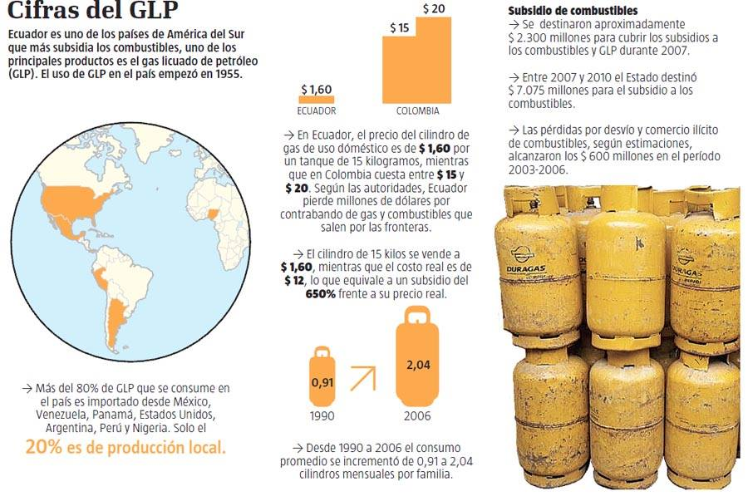
SITUACIÓN DEL GLP EN EL ECUADOR
En el Ecuador el Gas Licuado de Petróleo debido a sus diferentes usos se ha convertido en el derivado más indispensable y de primera necesidad, es utilizado para llevar a cabo la mayoría de actividades económicas como en el sector doméstico, cocción de alimentos, calefones, combustible para vehículos, electricidad, entre otros, año tras año el consumo de este derivado ha ido incrementando, razón por la cual la producción nacional no ha cubierto la demanda interna y se ha tenido que acudir a la importación.
Fuente: El Telégrafo

Slide 13
CIFRAS DEL GLP
 | % | (En barriles) | (En kilos)
Producción Nacional | 23,13% | 2.886.100 | 247.733.906
Importación | 76,87% | 9.593.700 | 823.493.562
Total | 100,00% | 12.479.800 | 1.071.227.468
Fuente: SHE – Estadísticas Hidrocarburíferas.
Elaborado por: Autoras
La situación actual del hidrocarburo en el Ecuador genera desconcierto, debido al hecho que el volumen de producción nacional hace que se recurra a las importaciones, esto genera aún mayor gasto para el Estado.
Elaborado por: Autoras

Slide 14
PRODUCCIÓN E IMPORTACIONES
El comportamiento de las estadísticas de la producción de GLP mantienen una tendencia fluctuante debido a la capacidad de producción de las refinerías, mientras que las importaciones son crecientes, es así que en la década de los años setenta la variación entre la producción y la importación oscila entre el 8% y 10%, debido a que la producción nacional cubrió la mayor parte de la demanda
Para la década de los ochenta la importaciones incrementan en un 17.14% pero la producción sigue siendo mayor a la importación.
En la década de los años noventa gracias a la activación de CIS la producción y las importaciones se mantienen durante algunos años.

Slide 15
PRODUCCIÓN E IMPORTACIONES
Durante la primera década del nuevo milenio debido a las políticas monetarias el consumo de GLP aumenta, en consecuencia la producción nacional no abastece la demanda y las importaciones incrementan en un 3% y 5% año tras año hasta alcanzar un 7,25%,
A partir del año 2010 el consumo incrementó la producción nacional no cubre la demanda y las importaciones representan el 80% de la demanda, entre los años 2013 y 2015 existe una disminución en la producción de la menos 37.14%. En el año 2015 con la paralización de la planta Esmeraldas el porcentaje de importaciones fue aun mayor, es así como las importaciones superan significativamente la producción.
Para el año 2016 con la ampliación de la planta Esmeraldas se consigue mayor capacidad de producción aun así las importaciones representan el 76.87% que es menor que al año 2015 debido a la implementación de las cocinas de inducción, a partir de este año la oferta disminuyó en alrededor de 4,823,815 Kg , el consumo en 53,303,009 Kg, teniendo una disminución de un año a otro del 10.74% en las importaciones.

Slide 16
REFINERÍAS
Ecuador es abastecido de GLP únicamente por tres refinerías: Esmeraldas, La Libertad y el Complejo Industrial Shushufindi
REFINERÍA ESMERALDAS
REFINERÍA LA LIBERTAD
COMPLEJO INDUSTRIAL SHUSHUFINDI
Ubicada en la Provincia de Esmeraldas, obtiene una producción diaria de aproximadamente 560 TM de GLP. Es la que más producción de GLP obtiene, abasteciendo a la mayor parte de la demanda del país.
Ubicada en la Provincia del Guayas, Cantón La Libertad, produce aproximadamente 10 TM de GLP al día, la cual es utilizada para abastecer únicamente la demanda de la zona de la Península.
Ubicada en la Provincia de Sucumbíos, Región Amazónica, produce diariamente 500 TM, las cuales aproximadamente 45 TM abastece la demanda de la zona, mientras que el restante es enviado a Oyambaro en Quito.

Slide 17


PROCESO DE COMERCIALIZACIÓN
Producción Interna
Control de Abastecimiento
Comercialización Externa
Importaciones
Manejo de Refinerías
Transporte

Slide 18
DIAGRAMA DE LA COMERCIALIZACIÓN
Fuente: EP Petroecuador
Elaborado por: Autoras

Slide 19
COMERCIALIZADORAS
Existen 11 comercializadoras en todo el Ecuador, con el objetivo que el combustible llegue a toda la población, de esta manera cada una tiene diferente participación en el mercado.
Fuente: Evaluación de Despachos EP Petroecuador
Elaborado por: Autoras

Slide 20

EVOLUCIÓN DEL MERCADO INTERNO DE GLP
El GLP es el combustible más accesible para toda la población ecuatoriana y especialmente a las personas con menores ingresos, debido a esto es que el Gobierno ecuatoriano recurre frecuentemente a las importaciones, con el objetivo de cubrir la demanda excesiva.
El precio del crudo a nivel global se encuentra relacionado con el precio de las importaciones, es decir a mayor precio del crudo mayor será el costo de la importación.
Razón por la cual importar Gas Licuado de Petróleo en el Ecuador supone precios sumamente elevados y gran salida de divisas.

Slide 21
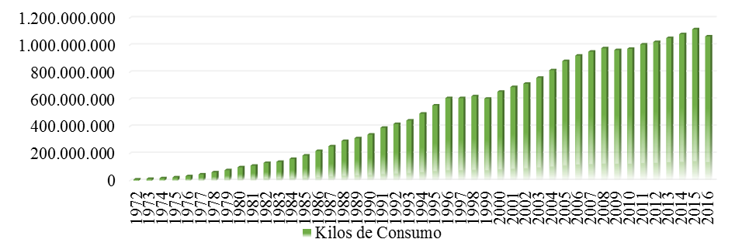
EVOLUCIÓN DEL CONSUMO DE GLP
AÑO | CONSUMO | VAR % | AÑO | CONSUMO | VAR % | AÑO | CONSUMO | VAR %
1972 | 8,884,549 |  | 1987 | 253,968,358 | 15.5% | 2002 | 715,747,184 | 3.6%
1973 | 13,816,352 | 55.5% | 1988 | 293,017,995 | 15.4% | 2003 | 759,778,772 | 6.2%
1974 | 18,740,304 | 35.6% | 1989 | 313,286,451 | 6.9% | 2004 | 815,454,867 | 7.3%
1975 | 24,969,524 | 33.2% | 1990 | 340,289,372 | 8.6% | 2005 | 883,118,704 | 8.3%
1976 | 33,416,738 | 33.8% | 1991 | 390,770,813 | 14.8% | 2006 | 922,969,374 | 4.5%
1977 | 46,788,957 | 40.0% | 1992 | 418,573,635 | 7.1% | 2007 | 952,218,478 | 3.2%
1978 | 61,996,629 | 32.5% | 1993 | 444,525,830 | 6.2% | 2008 | 977,710,519 | 2.7%
1979 | 77,602,623 | 25.2% | 1994 | 495,220,545 | 11.4% | 2009 | 963,804,006 | -1.4%
1980 | 99,096,829 | 27.7% | 1995 | 555,578,751 | 12.2% | 2010 | 973,508,323 | 1.0%
1981 | 111,205,407 | 12.2% | 1996 | 609,662,993 | 9.7% | 2011 | 1,005,402,708 | 3.3%
1982 | 131,250,300 | 18.0% | 1997 | 609,737,986 | 0.0% | 2012 | 1,023,210,165 | 1.8%
1983 | 139,371,020 | 6.2% | 1998 | 623,461,296 | 2.3% | 2013 | 1,052,819,728 | 2.9%
1984 | 161,020,358 | 15.5% | 1999 | 605,697,770 | -2.8% | 2014 | 1,081,515,794 | 2.7%
1985 | 185,760,643 | 15.4% | 2000 | 656,825,137 | 8.4% | 2015 | 1,117,989,704 | 3.4%
1986 | 219,879,601 | 18.4% | 2001 | 691,078,149 | 5.2% | 2016 | 1,064,686,695 | -4.8%
El GLP cada año ha recibido gran atención por parte de los gobiernos en turno, los cuales han otorgado un subsidio a los cilindros de 15 kg directo al precio de venta o comercialización, el cual sigue elevando su demanda por el bajo precio que supone adquirirlo, y a la vez fue reemplazando el uso de energía eléctrica y el uso de otros combustible de mayor precio, y aunque el GLP subsidiado de 15 kg debería ser solo de uso doméstico; en el Ecuador es utilizado también en los sectores de transporte, industrias y agrícola.
Fuente: SHE-Estadísticas Hidrocarburíferas
Elaborado por: Autoras

Slide 22

EVOLUCIÓN DE LA DEMANDA DEL (GLP)
A lo largo de la historia de los hidrocarburos el Gas Licuado de Petróleo ha tenido gran impacto social, convirtiéndose en uno de los combustibles más utilizados por el sector comercial y doméstico.

Slide 23
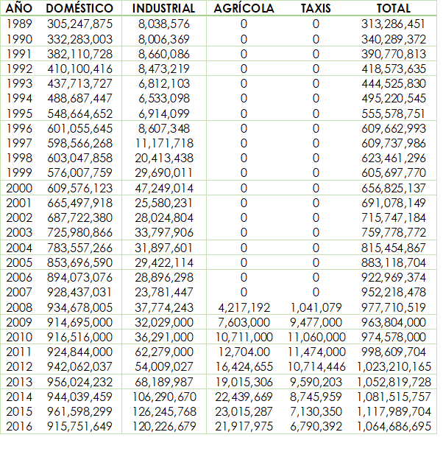
EVOLUCIÓN DE LA DEMANDA DEL (GLP)
Desde siempre la demanda nacional de (GLP) se ha visto condicionada por la oferta debido a que la producción nacional no abastece la demanda interna en consecuencia el estado ecuatoriano tiene que importar componentes como butano y propano para su elaboración.
El uso del GLP está dividido en cuatro sectores, doméstico, industrial, agrícola y taxis; sin embargo desde el año de 1989 la mayor parte de consumo de GLP lo abarcaban los sectores doméstico e industrial, esta tendencia se mantiene durante las siguientes tres décadas.
Para el año 2008 el GLP también es empleado para el uso del sector agrícola con 4,217,192 kilos y taxis con 1,041,079 kilos, incrementando de esta manera la demanda.
El GLP se destina en grandes cantidades a todos los sectores siendo el sector más demandado el doméstico, seguido de los sectores industrial, agrícolas y taxis, el GLP es utilizado también por el sector agrícola gracias al poder calórico que este proporciona.
Para el sector de taxis el uso de GLP es necesario porque gracias a este la contaminación disminuye y además es apropiado para los motores de combustión interna es por esta razón que en el año 2008 el GLP también se destina para el uso de taxis.
En el año 2016 la demanda en sector doméstico ha disminuido en 45,846,650 kg, debido a la implementación de cocinas de inducción, en el sector industrial en 6,019,089 kg, debido a la exigencia de uso de gas industrial, en taxis en 339,958 kg y para el sector agrícola en 1,097,312 kg.
Fuente: SHE-Estadísticas Hidrocarburíferas
Elaborado por: Autoras

Slide 24
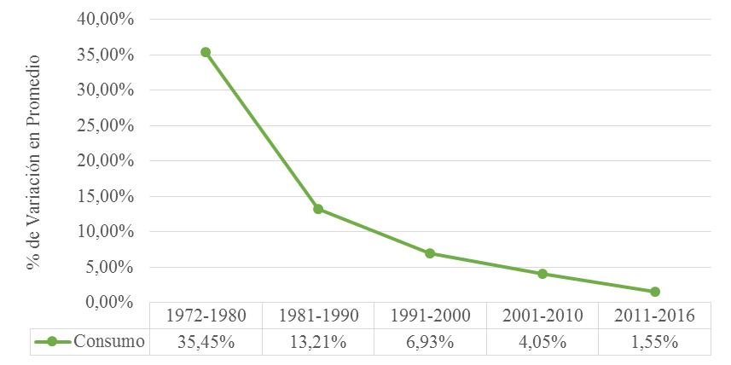

EVOLUCIÓN DE LA DEMANDA DEL (GLP)
VARIACIÓN PORCENTUAL DEL CONSUMO POR PERÍODOS

Slide 25
EVOLUCIÓN DE LA DEMANDA DEL (GLP) POR PROVINCIAS

Slide 26
DISTRIBUCIÓN DE GLP A COMERCIALIZADORAS
Las comercializadoras mas grandes en el Ecuador son Duragas y Eniecuador, las mismas que desde 1972 hasta la actualidad han abarcado la mayor parte de la demanda, es así que en el año 2016 Duragas tuvo una participación de 36,24%, mientras que Eniecuador abasteció el 31,02% de la demanda total.
En 1978 inicia actividades Congas, convirtiéndose en la tercera comercializadora que mas abastece en el Ecuador, con una participación de 12,92% en el 2016.
La distribución y comercialización de GLP se efectúa bajo el control de la ARCH, la cual se encarga de inspeccionar a las todas las comercializadoras, privadas y estatales, aprueba la operación de las empresas y la distribución de GLP.
 | 1972 | 1980 | 1990 | 2000 | 2010 | 2016
Eniecuador | 4,600,694 | 54,557,547 | 121,325,215 | 223,940,668 | 291,009,244 | 330,261,627
Austrogas | 0 | 0 | 530,129 | 9,831,493 | 40,862,101 | 50,917,850
Autogas | 0 | 0 | 3,066,021 | 15,893,130 | 0 | 0
Coecuagas | 0 | 0 | 0 | 4,655,101 | 0 | 0
Congas | 0 | 12,383,398 | 55,453,615 | 54,785,334 | 139,271,970 | 137,525,558
Centrogas | 0 | 0 | 0 | 0 | 0 | 0
Duragas | 5,142,224 | 32,155,884 | 154,473,227 | 305,317,382 | 360,611,766 | 385,818,757
Ecogas S.A. | 0 | 0 | 0 | 1,746,186 | 19,244,854 | 14,946,066
Esain S.A. | 0 | 0 | 0 | 22,207,731 | 61,500,424 | 57,761,328
Kingas | 0 | 0 | 0 | 0 | 5,240,242 | 8,143,378
Gasguayas | 0 | 0 | 0 | 0 | 7,485,775 | 3,443,796
Lojagas | 0 | 0 | 0 | 10,899,481 | 24,720,837 | 31,971,039
Mendogas | 0 | 0 | 0 | 2,905,944 | 15,374,107 | 14,619,363
Petroecuador | 0 | 0 | 5,441,165 | 4,642,687 | 8,187,004 | 29,277,932
TOTAL | 9,742,918 | 99,096,829 | 340,289,372 | 656,825,137 | 973,508,326 | 1,064,686,695

Slide 27

EVOLUCIÓN DE LA OFERTA DE GLP
Producción Nacional
Importaciones
Oferta Total
Proviene de las tres refinerías del Ecuador.
Proviene de países como: Panamá, Estados Unidos, Perú, Argentina y Nigeria.

Slide 28
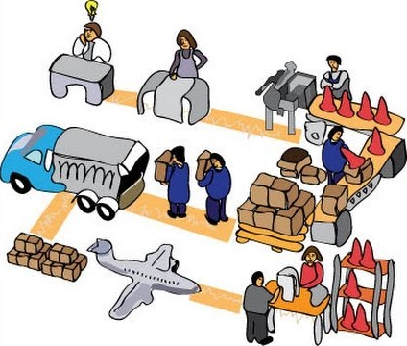
PRODUCCIÓN NACIONAL
La producción nacional de GLP se obtiene únicamente de las Refinerías Esmeraldas, La Libertad y Shushufindi.
La Refinería Esmeraldas presento un aumento de 33.15% con respecto al año anterior 2015, esto obedece principalmente a las reformas realizadas en la planta que aumentaron la capacidad de producción.
En el año 2016, la Refinería Esmeraldas produjo el 56.52% del total de la producción nacional, en segundo lugar el Complejo Industrial Shushufindi con el 30.93% de producción y por último la Refinería La Libertad con el 12.55% de producción.

Slide 29
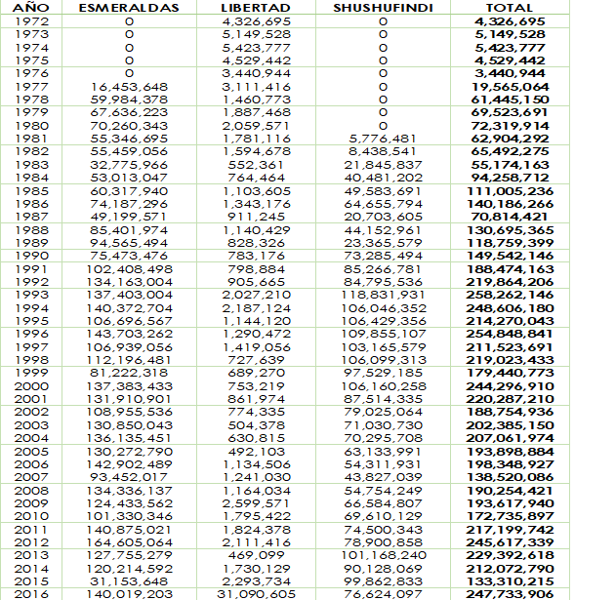
PRODUCCIÓN NACIONAL
En la tabla podemos observar la producción nacional en kilos por refinería desde el año 1972 hasta el 2016.
El cual evidencia que la refinería Esmeraldas es la mayor productora de GLP en el Ecuador
El volumen de producción depende de la capacidad de almacenamiento y procesado del crudo de petróleo.
A mayor capacidad de procesamiento mayor será la producción de GLP.
Fuente: SHE-Estadísticas Hidrocarburíferas
Elaborado por: Autoras

Slide 30

PRODUCCIÓN NACIONAL
Desde el año 1972 el GLP se ha convertido en uno de derivados de mayor consumo en el Ecuador, generando mayor demanda año tras año.
El aumento de este consumo se debe específicamente a las políticas que subsidian el combustible, convirtiéndolo en el más accesible para la población.
El GLP es indispensable para varias actividades, como son cocción de alimentos, vehículos, industria, agrícola, energía eléctrica, calefón, entre otros.
Sin embargo la política del subsidio a contribuido al incremento del contrabando hacia los países fronterizos.
Fuente: SHE – Estadísticas Hidrocarburíferas
Elaborado por: Autoras

Slide 31
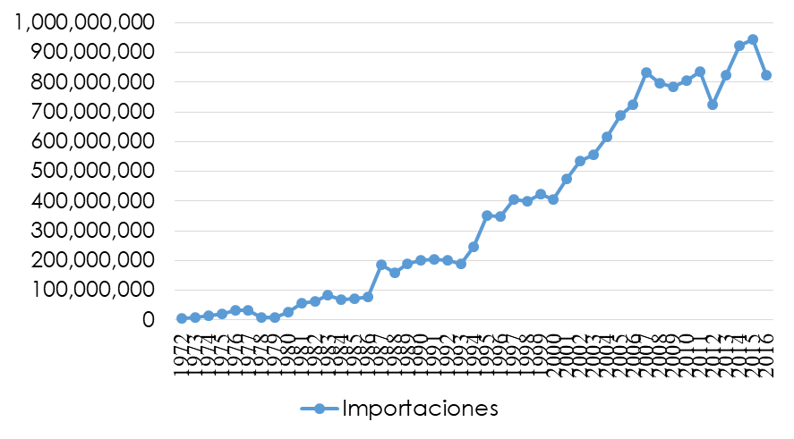
IMPORTACIÓN DE GLP
AÑOS | GLP/KG | %VAR. | AÑOS | GLP/KG | %VAR. | AÑOS | GLP/KG | %VAR.
1972 | 4,726,867 |  | 1987 | 184,367,124 | 58.01% | 2002 | 533,879,657 | 11.38%
1973 | 8,579,313 | 44.90% | 1988 | 157,752,189 | -16.87% | 2003 | 555,821,974 | 3.95%
1974 | 14,063,777 | 39.00% | 1989 | 189,453,562 | 16.73% | 2004 | 614,478,541 | 9.55%
1975 | 21,496,652 | 34.58% | 1990 | 199,927,296 | 5.24% | 2005 | 687,784,034 | 10.66%
1976 | 33,735,880 | 36.28% | 1991 | 204,781,888 | 2.37% | 2006 | 723,768,326 | 4.97%
1977 | 31,884,120 | -5.81% | 1992 | 200,619,485 | -2.07% | 2007 | 832,596,477 | 13.07%
1978 | 8,525,150 | -274.00% | 1993 | 189,839,056 | -5.68% | 2008 | 797,321,664 | -4.42%
1979 | 7,867,468 | -8.36% | 1994 | 246,647,639 | 23.03% | 2009 | 783,472,275 | -1.77%
1980 | 27,160,515 | 71.03% | 1995 | 351,414,421 | 29.81% | 2010 | 806,370,300 | 2.84%
1981 | 56,200,000 | 51.67% | 1996 | 347,550,558 | -1.11% | 2011 | 835,603,348 | 3.50%
1982 | 62,964,979 | 10.74% | 1997 | 405,279,056 | 14.24% | 2012 | 723,256,652 | -15.53%
1983 | 83,150,043 | 24.28% | 1998 | 399,119,828 | -1.54% | 2013 | 823,132,704 | 12.13%
1984 | 67,904,292 | -22.45% | 1999 | 423,851,845 | 5.84% | 2014 | 921,222,747 | 10.65%
1985 | 69,918,026 | 2.88% | 2000 | 404,643,519 | -4.75% | 2015 | 942,741,068 | 2.28%
1986 | 77,409,871 | 9.68% | 2001 | 473,143,519 | 14.48% | 2016 | 823,493,562 | -14.48%
Las importaciones de GLP empezaron desde los inicios de su comercialización.
Esto principalmente se debió al incremento del consumo y la gran aceptación que se generó hacia el GLP como un reemplazo del Kérex.
Fuente: SHE – Estadísticas Hidrocarburíferas
Elaborado por: Autoras

Slide 32
OFERTA TOTAL
Las importaciones has sido mayores a la producción nacional por varios años, con la excepción de los períodos comprendidos en los años 1978-1982, 1984-1986 y 1992-1994, en los cuales la producción supero la importación.
Esto debido al inicio de operaciones de la Planta de Producción de la Refinería Esmeraldas a finales de 1977, así como el comienzo del funcionamiento del Complejo Shushufindi en 1981.
Con excepción de los períodos ya mencionados, las importaciones fueron parte fundamental en la oferta total de GLP para el consumo.
AÑO | PRODUC. | IMPORTAC. | OFERTA | AÑO | PRODUC. | IMPORTAC. | OFERTA
1972 | 4,326,695 | 4,726,867 | 9,053,562 | 1995 | 214,270,043 | 351,414,421 | 565,684,464
1973 | 5,149,528 | 8,579,313 | 13,728,841 | 1996 | 254,848,841 | 347,550,558 | 602,399,399
1974 | 5,423,777 | 14,063,777 | 19,487,554 | 1997 | 211,523,691 | 405,279,056 | 616,802,747
1975 | 4,529,442 | 21,496,652 | 26,026,094 | 1998 | 219,023,433 | 399,119,828 | 618,143,262
1976 | 3,440,944 | 33,735,880 | 37,176,824 | 1999 | 179,440,773 | 423,851,845 | 603,292,618
1977 | 19,565,064 | 31,884,120 | 51,449,185 | 2000 | 244,296,910 | 404,643,519 | 648,940,429
1978 | 61,445,150 | 8,525,150 | 69,970,300 | 2001 | 220,287,210 | 473,143,519 | 693,430,730
1979 | 69,523,691 | 7,867,468 | 77,391,159 | 2002 | 188,754,936 | 533,879,657 | 722,634,592
1980 | 72,319,914 | 27,160,515 | 99,480,429 | 2003 | 202,385,150 | 555,821,974 | 758,207,124
1981 | 62,904,292 | 56,200,000 | 119,104,292 | 2004 | 207,061,974 | 614,478,541 | 821,540,515
1982 | 65,492,275 | 62,964,979 | 128,457,253 | 2005 | 193,898,884 | 687,784,034 | 881,682,918
1983 | 55,174,163 | 83,150,043 | 138,324,206 | 2006 | 198,348,927 | 723,768,326 | 922,117,253
1984 | 94,258,712 | 67,904,292 | 162,163,004 | 2007 | 138,520,086 | 832,596,477 | 971,116,563
1985 | 111,005,236 | 69,918,026 | 180,923,262 | 2008 | 190,254,421 | 797,321,664 | 987,576,085
1986 | 140,186,266 | 77,409,871 | 217,596,137 | 2009 | 193,617,940 | 783,472,275 | 977,090,215
1987 | 70,814,421 | 184,367,124 | 255,181,545 | 2010 | 172,735,897 | 806,370,300 | 979,106,198
1988 | 130,695,365 | 157,752,189 | 288,447,554 | 2011 | 217,199,742 | 835,603,348 | 1,052,803,090
1989 | 118,759,399 | 189,453,562 | 308,212,961 | 2012 | 245,617,339 | 723,256,652 | 968,873,991
1990 | 149,542,146 | 199,927,296 | 349,469,442 | 2013 | 229,392,618 | 823,132,704 | 1,052,525,322
1991 | 188,474,163 | 204,781,888 | 393,256,052 | 2014 | 212,072,790 | 921,222,747 | 1,133,295,536
1992 | 219,864,206 | 200,619,485 | 420,483,691 | 2015 | 133,310,215 | 942,741,068 | 1,076,051,282
1993 | 258,262,146 | 189,839,056 | 448,101,202 | 2016 | 247,733,906 | 823,493,562 | 1,071,227,468
1994 | 248,606,180 | 246,647,639 | 495,253,820
Fuente: SHE – Estadísticas Hidrocarburíferas
Elaborado por: Autoras

Slide 33
OFERTA VS DEMANDA
A medida que la demanda se incrementa, el aporte de la producción nacional es cada año menor, y debe ser compensado con las importaciones
En el año 2016 la producción nacional cubrió el 23.27% de la demanda, los cuales el 13.15% corresponde a la Refinería Esmeraldas, el 2.92% a Refinería La Libertad y el 7.20% al Complejo Industrial Shushufindi, mientras que las importaciones representaron el 76.73%.
Según la información el consumo disminuyó principalmente por los controles en las fronteras.
Fuente: SHE – Estadísticas Hidrocarburíferas
Elaborado por: Autoras

Slide 34
LOS SUBSIDIOS
CONCEPTO
Los subsidios están considerados como una herramienta de política económica que permiten al Estado promover o frenar la producción o el consumo de bienes y servicios, con la finalidad de mejorar las condiciones de bienestar y fomentar la equidad, así como también satisfacer necesidades específicas de la población.
Los subsidios son la forma en la que el Estado apoya económicamente a un sector en particular con el fin de disminuir el costo de un bien y mejorar la calidad de vida de los ciudadanos.
Los subsidios están considerados como la diferencia entre el precio real del bien o servicio y el precio real que se cobra al consumidor final de dichos bienes y servicios.
IMPORTANCIA
En el Ecuador el subsidio al (GLP) ha ido tomando un tinte político, debido a que los diferentes gobiernos han intentado tomar diversas medidas para eliminar este subsidio, pero estos intentos han sido fallidos debido a que grupos políticos han promovido levantamientos de la población para protestar en contra de los incrementos en el precio del (GLP).
Los gobiernos con el transcurso del tiempo han realizado varias reformas a la ley de Hidrocarburos, penalizando el comercio ilícito del gas licuado de petróleo (GLP) con destinos hacia Colombia y Perú, de la misma forma ha implantado un mayor control en las fronteras para evitar el contrabando.
El Subsidio al GLP es único y exclusivo a los cilindros de 15 Kg para el sector de uso doméstico, teniendo una prohibición para el uso en industrias debido a que estas deben adquirir el cilindro de 45 Kg o al granel y a un precio diferente.

Slide 35
DETERMINACIÓN DEL COSTO REAL DEL SUBSIDIO AL GAS LICUADO DE PETRÓLEO (GLP) EN EL ECUADOR
+ Costos hasta la Distribución de GLP
+ Gastos por Servicios
= COSTO REAL DEL GLP

Slide 36
Comprenden todos los desembolsos realizados desde la producción de GLP hasta la puesta en venta en las terminales incluidos Costos de Producción Nacional e Importaciones + transporte a terminales
COSTO DE IMPORTACIONES
Comprende todos los desembolsos que es necesario realizar para importar GLP al Ecuador, incluye los siguientes gastos:
COSTO HASTA DISTRIBUCIÓN DE GLP
Precio del Propano + Butano con una mezcla 70/30.
Diferencial Contractual.
Gasto de Flete.
Gasto de Seguros.
Inspección de origen y destino.
Tasa de modernización.
Gasto de Procuraduría.
Almacenamiento.
Gasto de Internación.
COSTO DE MATERIA PRIMA
Comprende el valor del crudo de petróleo que se utiliza en el proceso de las refinerías para obtener el GLP
La producción del crudo de petróleo.
Esmeraldas y Libertad, transporte de crudo a terminal Balao.
En CIS transporte de crudo desde el campo Shushufindi.
Gasto del personal.
Servicios Básicos Personales.
Gasto por Seguros.
Gasto de operación.
Mantenimiento de los equipos.
Materia utilizada en el procedimiento de refinado.
Repuestos y Lubricantes.
Impuestos.
Gastos Financieros.
Depreciaciones.
COSTO DE LA REFINACIÓN
Comprende la transformación del petróleo para obtener diferentes derivados, este incluye los siguientes gastos:
Para obtener el costo de refinación es necesario conocer el total de la producción de GLP en las refinerías en un determinado período, el total de los gastos antes mencionados se divide para el total de la producción obtenida

Slide 37


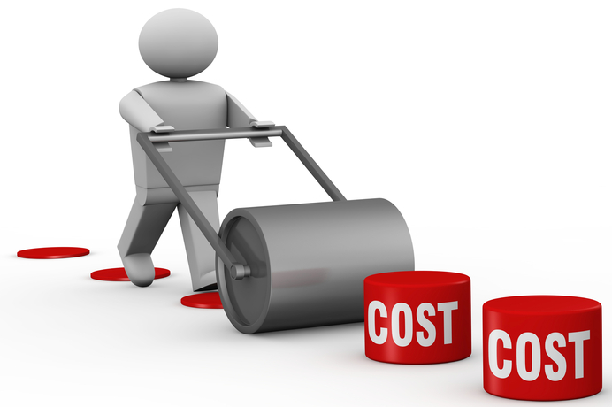
COSTO DE COMERCIALIZACIÓN
Comprende todos los desembolsos que se realiza para efectuar la comercialización interna del GLP en todo el Ecuador, incluye:
Transporte de GLP importado desde Tres Bocas hasta El Salitral.
Transporte de GLP Nacional desde las refinerías hasta las terminales.
Almacenamiento en terminales.
Administración de comercialización.
GASTOS POR SERVICIOS
Incluyen todos los desembolsos que se debe realizar a las comercializadoras encargadas de la gestión y distribución del GLP.

Slide 38
METODOLOGÍA DEL CÁLCULO DEL SUBSIDIO AL GAS LICUADO DE PETRÓLEO

Slide 39
DETALLE | USD/kg | COSTO PONDERADO/USD
COSTO DE GLP POR REFINERÍAS | 0.421961
Refinería Esmeraldas | 0.211563
Refinería La Libertad | 0.047167
Complejo Industrial Shushufindi | 0.163232
COSTO DE COMERCIALIZACIÓN INTERNA | 0.085000
TOTAL COSTOS DE GLP NACIONAL | 0.506961
COSTO DE LA PRODUCCIÓN NACIONAL QUE CONTRIBUYE A LA DEMANDA |  | 0.117241
COSTO DE GLP DE IMPORTACIÓN | 0.685608
Precio Cargamento FOB | 0.549565
Flete | 0.042110
Seguro | 0.000134
Almacenamiento | 0.093800
COSTO DE COMERCIALIZACIÓN INTERNA | 0.085000
TOTAL COSTO DE GLP DE IMPORTACIÓN | 0.770608
COSTO DE IMPORTACIÓN QUE CONTRIBUYE A LA DEMANDA |  | 0.592396
TOTAL COSTO PRODUCCIÓN NACIONAL + IMPORTACIÓN |  | 0.709637
COSTO DE PRESTACIÓN DE SERVICIOS |  | 0.092252
VALOR REAL DE 1kg DE GLP |  | 0.801889
VALOR REAL DE 1 CILINDRO DE 15kg |  | 12.028334
PRECIO DE VENTA DE 1kg DE GLP DOMÉSTICO SIN IVA |  | 0.093567
VALOR DE SUBSIDIO DE 1kg DE GLP |  | 0.708322
VALOR DE SUBSIDIO DE 1 CILINDRO DE 15kg |  | 10.624826
GASTO POR SUBSIDIO DEL GLP DOMÉSTICO AÑO 2016 |  | 648,646,774.53
PRECIO DE VENTA DE 1kg DE GLP AGRICOLA Y TAXIS SIN IVA |  | 0.188384
VALOR DE SUBSIDIO DE 1kg DE GLP AGRICOLA Y TAXIS |  | 0.613505
VALOR DE SUBSIDIO DE 1 CILINDRO DE 15kg AGRICOLA Y TAXIS |  | 9.202574
GASTO POR EL SUBSIDIO DE GLP AGRICOLA + TAXIS 2016 |  | 17,612,725.56
TOTAL GASTO POR SUBSIDIO DE GLP DOMÉSTICO + AGRICOLA + TAXIS AÑO 2016 |  | $ 666,259,500.09
Consumo de GLP doméstico en kilos en 2016: 915,751,649
Consumo de GLP Agrícola y Taxis en kilos en 2016: 21,917,975 y 6,790,392; respectivamente

Slide 40
DETALLE | 2007 | 2008 | 2009 | 2010 | 2011 | 2012 | 2013 | 2014 | 2015 | 2016
Costo GLP Producción Nacional | 0.91046 | 1.14889 | 0.78276 | 1.00116 | 1.29610 | 1.32234 | 1.34857 | 1.37481 | 1.07987 | 0.506961
Costo PN Aporta a Demanda | 0.12987 | 0.22133 | 0.15511 | 0.17663 | 0.26739 | 0.33522 | 0.29391 | 0.25727 | 0.13378 | 0.117241
Costo GLP de Importación | 0.80545 | 0.87284 | 0.58055 | 0.69361 | 1.04056 | 0.91399 | 0.96300 | 0.91399 | 0.80093 | 0.770608
Costo Import. Aporta a Demanda | 0.69056 | 0.70469 | 0.46551 | 0.57124 | 0.82588 | 0.68228 | 0.75312 | 0.74295 | 0.70170 | 0.592396
Total PN Aporta Demanda + Importación Aporta Demanda | 0.82043 | 0.92602 | 0.62062 | 0.74787 | 1.09328 | 1.01751 | 1.04703 | 1.00022 | 0.83549 | 0.70964
Costo Prestación de Servicios | 0.092252 | 0.092252 | 0.092252 | 0.092252 | 0.092252 | 0.092252 | 0.092252 | 0.092252 | 0.092252 | 0.092252
Valor Real 1kg de GLP | 0.91268 | 1.01828 | 0.71287 | 0.84012 | 1.18553 | 1.10976 | 1.13928 | 1.09247 | 0.92774 | 0.80189
Valor Real 1 Cilindro 15kg | 13.69023 | 15.27415 | 10.69309 | 12.60179 | 17.78295 | 16.64640 | 17.08925 | 16.38711 | 13.91608 | 12.02833
Precio Venta 1kg GLP (Sin IVA) | 0.09524 | 0.09524 | 0.09524 | 0.09524 | 0.09524 | 0.09524 | 0.09524 | 0.09524 | 0.09524 | 0.09357
Valor Subsidio de 1kg GLP | 0.81744 | 0.92304 | 0.61763 | 0.74488 | 1.09029 | 1.01452 | 1.04405 | 0.99724 | 0.83250 | 0.70832
Valor Subsidio de 1 Cilindro 15kg | 12.26166 | 13.84558 | 9.26452 | 11.17322 | 16.35438 | 15.21783 | 15.66068 | 14.95853 | 12.48751 | 10.62483
Consumo GLP Doméstico | 952,218,478 | 977,710,519 | 914,695,000 | 916,516,000 | 924,844,000 | 942,062,037 | 956,024,232 | 944,039,459 | 961,598,299 | 915,751,649
Gasto Total Subsidio GLP Doméstico | 778,385,299 | 902,464,497 | 564,947,064 | 682,695,833 | 1,008,350,004 | 955,742,526 | 998,132,328 | 941,429,743 | 800,531,084 | 648,646,775

Slide 41
El precio real de un cilindro de Gas Licuado de Petróleo de 15kg ha ido incrementado cada año, mientras que el precio de venta al público se ha mantenido.

Slide 42
DESVÍO DEL GLP DE USO DOMÉSTICO
Como ya se ha mencionado anteriormente, GLP doméstico es utilizado no solo en los hogares, sino también en la industria, agricultura, taxi, entre otras actividades, por su bajo costo y fácil acceso.
Sin embargo apenas el 84.75% de las familias ecuatorianas adquieren GLP para el hogar.
QUINTILES DE POBREZA | CILINDROS ADQUIRIDOS AL MES | HOGARES QUE ADQUIEREN GLP
20% más pobre | 1.33 | 408,083
2do quintil | 1.37 | 621,372
3er quintil | 1.42 | 699,578
4to quintil | 1.37 | 717,036
20% más rico | 1.64 | 783,487
TOTAL | 1.43 | 3,229,556

Slide 43
DESVÍO DEL GLP DE USO DOMÉSTICO
Según el censo del 2010, existen en el Ecuador aproximadamente 3,810,548 hogares, de los cuales 3,229,556 consumen al menos 1.43 cilindros al mes, dando como resultado un consumo de 55,419,182 cilindros al año, suponiendo un uso de 831,287,730 kilos de GLP.
Según estadísticas de la SHE el consumo de GLP doméstico en el año 2015 fue de 64,106,553 cilindros de 15kg, lo cual significa que 8,687,371 cilindros fueron desviados a otros sectores de la economía o al contrabando.
Con base en los cálculos antes mencionados podemos decir que en el año 2015 el 13.55% de la demanda de GLP doméstico fue utilizado en otros sectores.
Con el fin de controlar este uso ilegal y el incremento continuo del gasto por subsidio, el Gobierno Ecuatoriano ha implementado políticas de venta y control a las comercializadoras.

Slide 44
DESVÍO DEL GLP DE USO DOMÉSTICO
El Ministerio de Hidrocarburos y la Gerencia de Comercialización establecen control a las distribuidoras con el objetivo de disminuir el desvío.
El contrabando y el uso indebido del combustible hace que exista falta de combustible para consumo de los hogares.
También provoca que el Estado tenga que importar cada vez mas kilos de GLP, aumentando el déficit en el Presupuesto General del Estado.
 | 2010 | 2011 | 2012 | 2013 | 2014 | 2015 | 2016
Demanda GLP en Kg | 916,516,000 | 924,844,000 | 942,062,037 | 956,024,232 | 944,039,459 | 961,598,299 | 915,751,649
% de Desvío de GLP | 9.30% | 10.12% | 11.76% | 13.05% | 11.94% | 13.55% | 9.22%
Desvío GLP en Kg | 85,228,270 | 93,556,270 | 110,774,307 | 124,736,502 | 112,751,729 | 130,310,569 | 84,463,919
Demanda GLP Cilindros 15kg | 61,101,067 | 61,656,267 | 62,804,136 | 63,734,949 | 62,935,964 | 64,106,553 | 61,050,110
Desvío GLP Cilindros 15kg | 5,681,885 | 6,237,085 | 7,384,954 | 8,315,767 | 7,516,782 | 8,687,371 | 5,630,928
Fuente: SHE – Estadísticas Hidrocarburíferas
Elaborado por: Autoras

Slide 45
DESVÍO DEL GLP DE USO DOMÉSTICO
Plan “Mi Gas Con Dignidad”
En el 2008, en la parroquia de Tufiño, a través del uso de una tarjeta electromagnética los ciudadanos acudirán a cajeros automáticos, donde imprimirán tiques de acuerdo a sus cupos establecidos mediante un censo que se realizó con apoyo del INEC, con ese recibo acudirán a las distribuidoras autorizadas, en donde reclamarán los cilindros con el pago de dos dólares.
c
c
El objetivo fue reducir el contrabando hacia Colombia, asegurando que la población tenga acceso al GLP necesario para el uso doméstico, así mismo cerciora que las personas que compren el combustible sea familias ecuatorianas, y no tenga ningún destino de reventa en el país vecino.
Estas medidas han reducido de cierta forma el contrabando, sin embargo no lo ha disminuido del todo, ya que hoy en día el desvío a Colombia y Perú sigue siendo un problema.
De igual manera en los cantones que colindan con Perú, el gas se distribuye mediante tickets que entregan dependiendo del número de integrantes de una familia, y la comercialización es custodiada por la fuerza militar.
Desde al 2008 el Gobierno ha realizado varios planes estratégicos para el control de comercialización del hidrocarburo, esto se ha realizado en las provincias fronterizas El Oro, Sucumbíos, Carchi, Loja y Zamora Chinchipe, donde los pobladores utilizan tarjetas inteligentes para adquirir el combustible, y solo corresponde una tarjeta por familia.

Slide 46

DESVÍO DEL GLP DE USO DOMÉSTICO
El tercer trimestre del 2014 se puso en marcha el plan de sustitución de cocinas de gas por cocinas de inducción, cuyo objetivo es impulsar el consumo de energía eléctrica a cambio de GLP.
Es así que el Gobierno propuso varias alternativas para que los pobladores pudieran adquirir la cocina de inducción, una de estas alternativas fue entregar la cocina eléctrica a cambio de la de gas como parte de un pago.
También se podía financiar la compra por medio de la empresa eléctrica, sin embargo el uso de las nuevas cocinas no supuso un beneficio para los ecuatorianos, principalmente por la durabilidad de las mismas.
Actualmente el plan de sustitución de cocinas de gas por cocinas de inducción se sigue implementando por medio de la Empresa Eléctrica, que es la principal encargada de la distribución y de la instalación en los hogares.

Slide 47
EFECTOS DEL SUBSIDIO EN AL POBLACIÓN ECUATORIANA
El subsidio al Gas Licuado de Petróleo produce un déficit en el PGE, debido al uso indebido en ciertos sectores, bajo precio de adquisición y la alta demanda lo que genera el incremento en las importaciones.
Los ingresos por la venta de GLP se mantienen debido al precio fijo subsidiado del cilindro de GLP de 15 Kg.
El Estado se ve desfinanciado por el subsidio y la venta ilícita de GLP
Los sectores industriales y los comerciantes ilegales pueden disminuir sus costos debido a que adquieren el combustible de uso doméstico a un precio bajo.
El contrabando y desvío de GLP es un factor que perjudica al Estado Ecuatoriano ya que el gasto por el subsidio es aun mayor .
Al no existir el subsidio al GLP la población ecuatoriana tendría que pagar el precio real del cilindro de 15 Kg, en consecuencia los ingresos para el Estado serían mayores disminuyendo el déficit fiscal y colateral a este escenario el incremento en el presupuesto familiar.

Slide 48
MANTENER EL SUBSIDIO
POBLACIÓN
Es un aspecto beneficia a toda la población especialmente a la población objetivo, debido al precio de adquisición.
FAMILIAS ECUATORIANAS
La Capacidad adquisitiva de las familias ecuatorianas no se ve afectada debido que no existe un incremento en el precio del GLP
ESTADO ECUATORIANO
Para el Ecuador sigue siendo un fuerte impacto en la economía ya que existe un desbalance en el PGE, incrementando el contrabando
ECUADOR
Para el Estado mantener el subsidio es un perjuicio debido a los gastos de importación a los que incurre para cubrir la demanda, para lo cual deberá implementar proyectos que incrementen la producción de GLP nacional.

Slide 49
FOCALIZAR EL SUBSIDIO
* Centralizar el subsidio al GLP únicamente a los sectores más necesitados de la población.
* Subsidio otorgado a familias y población de bajos recursos económicos.
*La focalización es una herramienta esencial para el control de los gastos del PGE.
* El Estado asegura que la mayoría de gastos se centralice en beneficiar a los sectores más vulnerables.
* Es eficiente en la redistribución de los ingresos públicos, con el fin de lograr equidad.
* Obtención de ingresos por la venta de GLP sin subsidio a los sectores no vulnerables.
* Las familias beneficiadas con el subsidio podrán adquirir el GLP de acurdo al número de integrantes de la familia.
* Evitar conflictos sociales y políticos

Slide 50
FOCALIZAR EL SUBSIDIO
Con el objetivo de focalizar el subsidio de manera eficaz, y que beneficie a la economía del país, se debe tomar en cuenta los siguientes aspectos:
* Se debe asegurar que el GLP con subsidio se distribuya únicamente a las personas de bajos recursos económicos, una distribución por sectores de la economía.
* Efectuar la aplicación del subsidio tomando en cuenta las personas que son beneficiarios del Bono de Desarrollo Humano.
* Identificar las familias más vulnerables por ciudades o comunidades, a fin que el combustible llegue a cada zona del país.
* Clasificar a toda la población por su nivel de ingreso salarial, a fin de obtener una base detallada de quienes obtienen ingresos menores al salario mínimo.
* Conocer el número de consumo de cilindros de gas de las familias, así como el número de miembros del hogar.
* Establecer un sistema mediante el cual se tenga la seguridad que los cilindros subsidiados son distribuidos a la población vulnerable, y que abastezca su consumo.
* Se puede establecer una base de datos de personas que recibirán el subsidio, mediante el uso del consumo de energía eléctrica mensual.
* Según la ARCONEL (Agencia de Regulación y Control de Electricidad), al menos el 50% de la población que consume energía eléctrica de las zonas residenciales son candidatos potenciales a recibir el subsidio al GLP si se decide focalizar, este porcentaje equivale a aproximadamente 2 millones de consumidores.

Slide 51
ELIMINAR EL SUBSIDIO
Esta medida sería la manera directa de acabar con varios problemas que ha generado el subsidio
Aunque ha sido una de las primeras opciones del Gobierno, también se deben tomar en cuenta los problemas sociales que esta generaría.
La acción de eliminar no sería nada fácil para el Gobierno ecuatoriano, ya que al disminuir el mal uso del GLP doméstico también se reduciría la calidad de vida de los sectores más vulnerables.
El Gobierno deberá tomar en cuenta que eliminar el subsidio no será una tarea fácil y que tomará tiempo, ya que no podrá hacerlo de un día para otro sin ocasionar conflictos sociales.
Se recomienda la eliminación parcial o a largo plazo del subsidio, incrementando en pequeños porcentajes el precio del GLP.
Con el objetivo de reducir el consumo de GLP, el Estado pone en marcha el proyecto de Centrales Termoeléctricas dirigidas al funcionamiento de cocinas de inducción.

Slide 52
ESCENARIOS
Si se decide eliminar el subsidio al GLP es necesario analizar tres diferentes escenarios.
Podemos observar la relación entre el precio actual del cilindro y el precio sin subsidio, de una familia de 4 integrantes, que utilizan un mínimo de 2 cilindros del GLP al mes.
 | PRECIO DEL CILINDRO GLP | PRECIO 2 CILINDROS POR FAMILIA | IMPACTO
Precio GLP Actual | $1.60 | $3.20
Precio GLP Sin Subsidio | $12.03 | $24.06 | $20.86 | 752%
Fuente: EP Petroecuador
Elaborado por: Autoras

Slide 53
ESCENARIOS
ESCENARIO 1: Población con Salario Básico ($375)
La eliminación del subsidio al GLP afectaría principalmente a la población de bajos recursos económicos, en este caso la población con salario básico tendría el mayor impacto en su economía, esto debido a que en promedio actualmente una familia adquiere 2 cilindros de gas por $3,20 y sin subsidio pagaría $24,06, suponiendo un aumento de $20.86.
Para una familia de 4 personas con un solo salario básico el aumento sería excesivo, especialmente por la carga que supone el valor de la canasta básica actual, la cual no puede cubrir, añadiendo a este valor un cilindro de gas sin subsidio, el cual representaría el 6.42% del sueldo, mientras que con subsidio representa 0.43%; es así que se confirma que el mayor impacto recaería sobre la población pobre, la cual tendría que afrontar un aumento de 5.56% sobre el salario.
SALARIO | PRECIO ACTUAL | PRECIO SIN SUBSIDIO | AUMENTO
$375.00 | 0.43% | 6.42% | 5.56%
Fuente: EP Petroecuador
Elaborado por: Autoras

Slide 54
ESCENARIOS
ESCENARIO 2: Población con Salario de $500 a $1,000
En el escenario de la población con sueldo de $500 a $1,000, podría afrontar de mejor manera la eliminación del subsidio, sin embargo el precio del gas sin subsidio representaría el 4.81% del sueldo, siendo de 4.17% la perdida adquisitiva, es decir que la población de este escenario dejaría de adquirir otros objetos o alimentos de primera necesidad por el valor de este porcentaje.
Aunque el impacto económico en este grupo de la población es relativamente menor, sigue siendo un problema, especialmente porque con el sueldo de $500 no cubre la canasta básica y aumentar a este valor el extra del precio del gas llegaría a ser una carga adicional a las finanzas de los hogares.
SALARIO | PRECIO ACTUAL | PRECIO SIN SUBSIDIO | AUMENTO
$500.00 | 0.32% | 4.81% | 4.17%
Fuente: EP Petroecuador
Elaborado por: Autoras

Slide 55
ESCENARIOS
ESCENARIO 3: Población con Salario Mayor o Igual a $,1000
Suponiendo la posible eliminación del subsidio al GLP, podemos decir que la población menos afectada serian aquellas familias con sueldo igual o mayor a $1,000, esto debido a que representan la población de recursos económicos más altos, en los cuales el impacto de la eliminación del subsidio seria relativamente bajo a nulo.
El impacto en el salario del actual precio del GLP es de 0.16%, y eliminando el subsidio el impacto sería de 2.41%, el cual es bajo en comparación al sueldo total que percibe este grupo de la población.
SALARIO | PRECIO ACTUAL | PRECIO SIN SUBSIDIO | AUMENTO
$1,000.00 | 0.16% | 2.41% | 2.09%
Fuente: EP Petroecuador
Elaborado por: Autoras

Slide 56
ESCENARIOS
En conclusión la eliminación del subsidio al GLP afectaría de manera significativamente mayor a la población de bajos recursos económicos, las cuales perderían poder adquisitivo.
Sin embargo la eliminación del subsidio sería un problema para los sectores de la economía (Industria, Agricultura y Taxis) que utilizan el GLP doméstico para desarrollar sus actividades, esto debido a que adquieren gas en grandes cantidades.
Es decir para poder pagar el precio elevado del GLP tendrían que dejar de adquirir otros productos de la canasta básica.
La eliminación del subsidio ayudaría parcialmente a detener el mal uso del cilindro doméstico en dichos sectores.

Slide 57
PROPUESTA DE FOCALIZACIÓN

Slide 58
PROPUESTA DE FOCALIZACIÓN
Una vez establecido el costo real del subsidio al GLP que tiene que pagar el Estado ecuatoriano anualmente, podemos decir que es necesario optar por medidas de focalización.
Para establecer la población que se beneficiara del subsidio, se podrá construir una base de datos, donde conste información de los ingresos mensuales que tiene cada familia y beneficiarios del Bono de Desarrollo Humano y el número de familias que perciben un salario igual o menor al Sueldo Básico.
Según el Instituto Nacional de Estadísticas y Censos en el 2015 al menos 444,562 hogares se encuentran en el grupo vulnerable que reciben el Bono de Desarrollo Humano y 392,364 familias perciben ingresos mensuales menores a $375.
El Estado entregaría un subsidio por el precio real de cilindro menos el precio actual, es decir el subsidio sería de $20.86 por hogar.
De manera que se reduzca el gasto por subsidio en el Presupuesto General del Estado y a su vez se beneficie a la población más pobre estableciendo un precio accesible al cilindro de gas.

Slide 59
PROPUESTA DE FOCALIZACIÓN
Con esta propuesta de focalización el nuevo gasto por subsidio sería de $17,458,276 aproximadamente.
Esto en reemplazo al gasto actual por subsidio que fue de $666,259,500 en el año 2016.
Mediante la focalización se lograría reducir el contrabando y el uso indebido.
El excedente de ahorro que se obtendría en el PGE podría ser invertido en otros sectores indispensables.
Pueden ser invertido en Educación, Salud y Obras Públicas o al pago de la deuda externa.

Slide 60
CONCLUSIONES
La demanda del Gas Licuado de Petróleo (GLP) ha presentado un acelerado crecimiento a lo largo de los años tanto en nuestro país como a nivel mundial debido a los usos para los cuales está destinado, el Gas Licuado de Petróleo (GLP) es un derivado menos contaminante que otros combustibles, de fácil adquisición y precio económico.
La eliminación del subsidio al Gas Licuado de Petróleo (GLP), si provocará una disminución significativa en las finanzas de los ecuatorianos de $ 24.86 dólares que es el precio de dos cilindros de Gas Licuado de Petróleo que representa el consumo de una familia promedio de cuatro integrantes afectando en un 752% su economía, cabe recalcar que el quintil más afectado es el número uno que representa el 20% de la población más pobre o con bajos recursos económicos en donde también es visible la afectación del 6.42% en la canasta familiar lo que representa seis puntos porcentuales arriba y el 5.56% sobre el salario básico unificado, disminuyendo de esta forma su capacidad adquisitiva.
El costo real del cilindro de Gas Licuado de Petróleo (GLP) el cual paga el Estado Ecuatoriano de Producción Nacional es de $ 0.11 dólares por cada Kg para el año 2016 mientras que el Costo de (GLP) de importación es de $ 0.59 por cada Kg, partiendo de esta premisa se tiene que el valor real de 1 cilindro de 15 Kg de (GLP) sin subsidio es de $ 12.029 dólares por cuanto el valor del subsidio es de $10.62 dólares, es de suma importancia mencionar que estos valores han tenido un comportamiento creciente durante el transcurso del tiempo hasta el año 2013 a partir de este año debido al proyecto motivado por el Gobierno sobre el uso de las cocinas de inducción las cifras disminuyeron ya que se reemplazó el uso de este derivado por el uso de energía eléctrica.
El riesgo de gobernabilidad en el país ha aumentado a través del tiempo debido a la aplicación del subsidio del Gas Licuado de Petróleo (GLP), que inicialmente se implementó con la finalidad de disminuir la pobreza de la población ecuatoriana, en busca de una mejor distribución de los recursos energéticos que ayudarían a un mejor crecimiento financiero, debido a que el (GLP) es el derivado de mayo uso en la población, de fácil acceso y precio económico; por esta razón dentro de la economía familiar la adquisición de este bien ha tomado fuerza ocasionando que el gobierno en turno carezca de estabilidad al pretender eliminar el subsidio.

Slide 61
RECOMENDACIONES
Focalizar el subsidio al Gas Licuado de Petróleo (GLP) hacia sectores estratégicos de más pobreza, lo cual permitirá que los recursos recuperados de este subsidio se planifique dirigirlos hacia lo sectores social, salud, educación y vivienda.
Impulsar proyectos que permitan la captación del gas que se quema en campos petroleros, con el objetivo de incrementar la producción nacional de Gas Licuado de Petróleo (GLP).
Incrementar la capacidad para el proceso de refinación, así como también impulsar el procesamiento de residuos de las refinerías del país.
Apoyar para que culminen los proyectos de mantenimiento programado de las refinerías, para que estas puedan operar en forma confiable y continua con la finalidad de producir mayor volumen de derivados como el Gas Licuado de Petróleo (GLP) en consecuencia cubrir la demanda nacional y disminuir las importaciones de butano y propano.

Slide 62


